Slide 1

Podpore za mobilnost
Metka Berra
Strokovna sodelavka za E-Mobilnost
Borzen, d.o.o.

Slide 2
Trenutni odprti javni pozivi
Javni poziv za uveljavljanje subvencije za nakup e-koles (fizične osebe),
Javni poziv za dodeljevanje nepovratinh finančnih spodbud za e-vozila (fizične osebe, pravne osebe, samostojni podjetniki)
Javni poziv za izvedbo ukrepa Spodbujanje okolju prijaznejšega prevozništva v cestnem prometu
Javni poziv za zasebno polnilno infrastrukturo za e-vozila
Javni razpis za sofinanciranje vzpostavitve javno dostopnih polnilnih parkov ob omrežju TEN-T

Slide 3
Subvencije za nakup električnih vozil – Pravne osebe
Predmet javnega poziva
Finančne vzpodbude za naložbe v nakup
Novega vozila kategorije M1, N1, L7e, L6e, L5e, L4e, L3e, L2e in L1e-B
Rabljenega vozila kategorij M1 in N1
Upravičenci
Pravne osebe javnega prava
Nevladne organizacije
Pravne osebe zasebnega prava.
sredstev, ki so na razpolago za sofinanciranje naložb po tem j

Slide 4
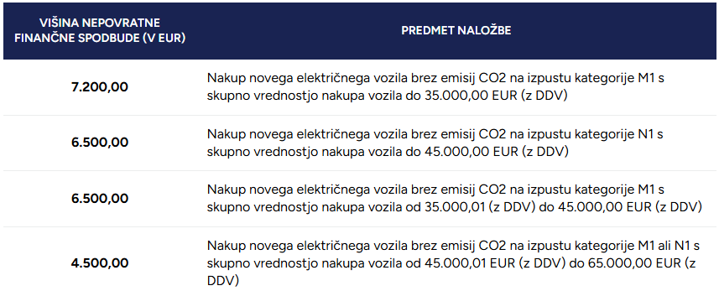
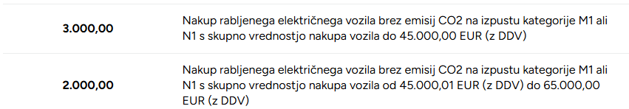
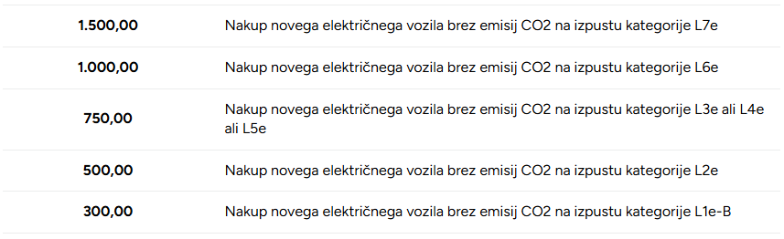
Višine spodbud

Slide 5
Pogoji
Nepovratna finančna spodbuda se dodeli v primeru, da skupna vrednost nakupa posameznega novega ali rabljenega vozila na električni pogon brez emisij CO2 na izpustu, skupaj z vrednostjo nakupa ali dvoletnega najema baterije, ne presega 65.000,00 EUR.
Prva registracija vozila po proizvodnji:
NOVO vozilo: od vključno 1. 6. 2024 dalje
RABLJENO vozilo: od vključno 1. 11. 2021 dalje
Največ 20 vozil
Vozilo mora najmanj 2 leti po prvi registraciji s strani prejemnika nepovratne finančne spodbude ostati registrirano in v lasti ali zakupu prejemnika subvencije

Slide 6
Subvencije za nakup električnih polnilnih mest za EV
Predmet javnega poziva
Nepovratne finančne spodbude za vzpostavitev (načrtovanje, nakup in namestitev) zasebnih polnilnih mest za polnjenje električnih vozil za dva sklopa.
Upravičenci
Sklop A: fizične osebe
Sklop B: fizične osebe z dejavnostjo, samostojne podjetnike in pravne osebe
Nakup polnilnega mesta mora biti opravljen pri podjetjih, registriranih v Evropski Uniji, načrtovanje in namestitev polnilnega mesta pa morata biti opravljena pri podjetjih, registriranih v Republiki Sloveniji.

Slide 7
Višina spodbud
Sklop A
Za nakup vsakega polnilnega mesta za posamezno vlogo znaša 60 % upravičenih stroškov nakupa polnilnega mesta in hkrati ne več kot 700,00 EUR.
Za namestitev posameznega polnilnega mesta za posamezno vlogo znaša 50 % upravičenih stroškov namestitve polnilnega mesta in hkrati ne več kot 300,00 EUR.
Največ dve polnilni mesti (ena polnilna postaja)
Najvišja možna višina subvencije = 1.000,00 EUR
DDV šteje za upravičen strošek
Sklop B
Za nakup vsakega polnilnega mesta za posamezno vlogo znaša 60 % upravičenih stroškov nakupa polnilnega mesta in hkrati ne več kot 700,00 EUR.
Za namestitev posameznega polnilnega mesta za posamezno vlogo znaša 50 % upravičenih stroškov namestitve polnilnega mesta in hkrati ne več kot 600,00 EUR.
Neomejeno število polnilnih mest
Najvišja možna višina subvencije = 7.800,00 EUR

Slide 8
Pogoji
Za datum izvedbe naložbe = datum priklopa polnilne postaje na omrežje
Namestitev polnilnega mesta na stalnem pribivališču (sklop a) ter lokacija matičnega podjetja ali podružnice vlagatelja (sklop b) - lastništvo lokacije ni pogoj
Oddaja vloge po plačilu vseh obveznosti (obrokov)
Datum nastanka stroška = datum opravljene storitve, naveden na računu
Lastništvo in obvezen rok delovanja naložbe - najmanj 5 let po vzpostavitvi polnilne postaje
Med tem časom - zagotovljen servis
Izvedba polnilne postaje: samostoječa, na stebričku, stenska izvedba)

Slide 9
Upravičeni stroški in dodatni pogoji
Vsi stroški nakupa polnilne postaje z enim polnilnim mestom (z vsem priborom, ki se običajno prodaja skupaj s polnilno postajo)
Vsi stroški namestitve polnilne postaje; načrtovanje, gradbena in inštalacijska dela, nadgradnja el. omrežja, konfiguracija programske opreme, nakup druge opreme – DLM, števci, stikala, zaščite, kabli,..
Namestitev - izvesti usposobljen izvajalec za vgradnjo
Zapisnik o prvem preverjanju - podpisan s strani osebe s pridobljeno nacionalno poklicno klasifikacijo (NPK)

Slide 10
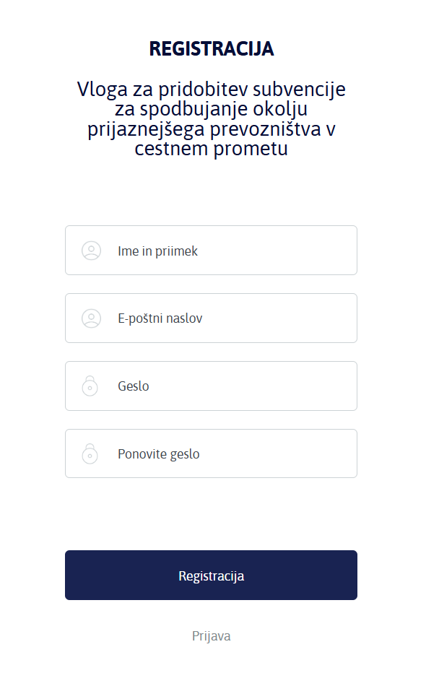
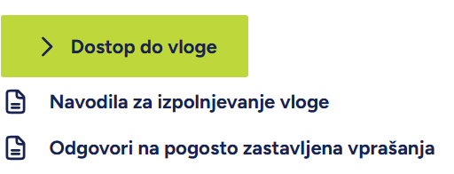
Oddaja vlog
Elektronsko - preko aplikacije
Po vrstnem redu prejema v sistem
Priložiti vse potrebne priloge ob oddaji vloge
Podpis
z miško ali sledilno tablico v podpisno okno (EVPO, EPM)
Z veljavno digitalno potrdilo/certifikat (EVSP)

Slide 11
Hvala za vašo pozornost
Kontakt:
Spletna stran: https://borzen.si/sl-si/podpore-za-mobilnost
Telefon: 080 80 30
Email: mobilnost@borzen.si, prevozniki@borzen.si

